Slide 1
这 是 什 么? zhè shì shén me? 那 是 什 么? nà shì shén me?

Slide 2
这 叫 什 么? zhè jiào shén me? 那 叫 什 么? nà jiào shén me?

Slide 3
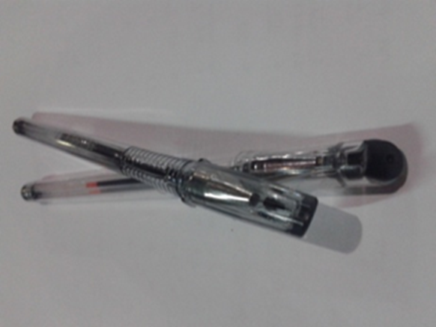
这 是 zhè shì

Slide 4
这 叫 zhè jiào

Slide 5
那叫 nà jiào

Slide 6
那是 nà shì

